Slide 1
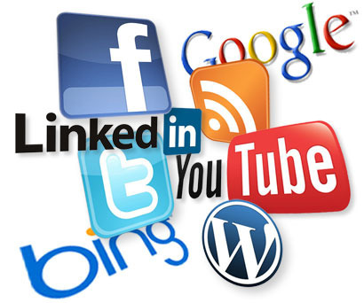
POL 505 Teorie a koncepty politického marketingu, 10/11/2015
Alena Macková (amackova@fss.muni.cz)
Nová média v politickém marketingu

Slide 2
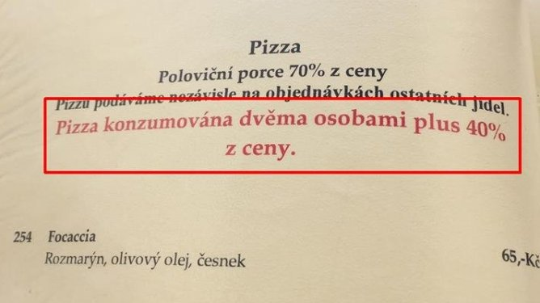
„It now only takes 140 characters to
damage political campaign“
(Smith 2010)

Slide 3
1. ÚKOL

Slide 4
KOMUNIKACE
Mediovaná komunikace – důl. role ve vývoji moderní společnosti (časové a prostorové bariéry)
Komunikace, média – strukturuje naše životy
Masová média (terciární)
Nová média (kvartérní):
Proměnlivost
Mnohost (+ široké pole jednání)
Digitální
Konvergentní
Interaktivní, variabilní
Přenositelná
Síťovatelná

Slide 5
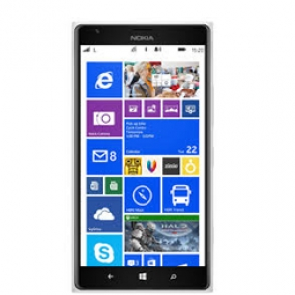

Slide 6
REVOLUCE?
Jay Blumler (2013): podstatou “čtvrtého věku politické komunikace” je “the ever-expanding diffusion and utilization of Internet facilities throughout society”
Pátý informační věk (4. informační revoluce) (Bimber 2003; Smith 2010) – poč. od r. 1992 v USA – Bush-Clinton-Perot
Digitální věk (Farrell, Kolodny, Medvic 2001)
Věk novin – předmoderní (tradiční) model kampaní
Televizní věk – moderní model kampaní
Digitální věk – postmoderní model kampaní

Slide 7
DŮSLEDKY
“Web 2.0 campaigning” (Lilleker & Jackson, 2010)
Mobilizační teze
“Co-created campaigns”
Komunikační modely – one to one, one to many, many to many
Long-tail a cílení
Přímý marketing
Budování vztahu s voliči a překonání komunikační propasti
…
Digitální propast (proč by neměla fungovat i v oblasti kampaní?)
E. Rogers a teorie šíření inovací

Slide 8
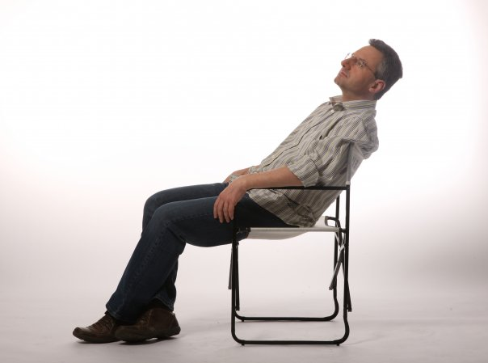
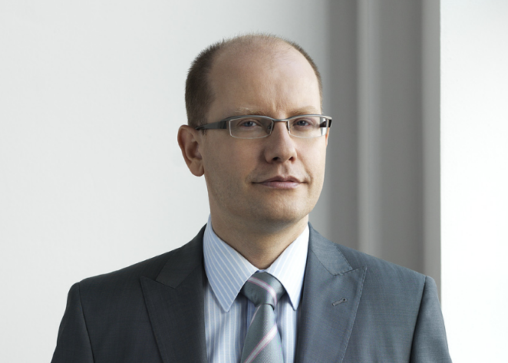
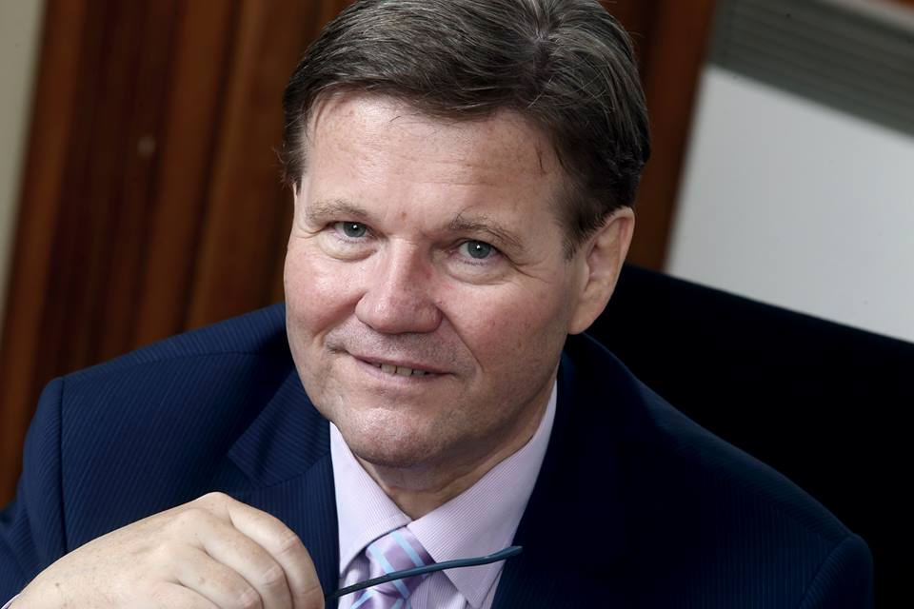
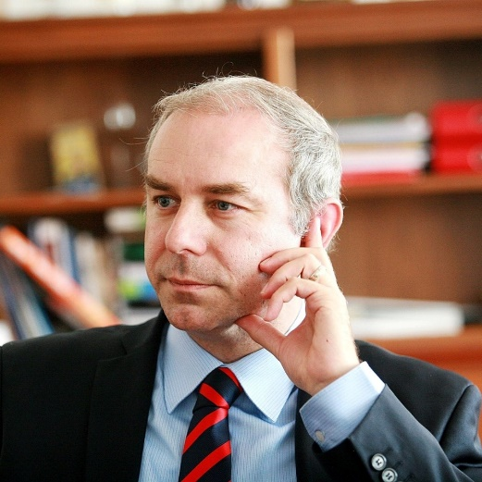
2. ÚKOL
Jan Zahradil
https://www.facebook.com/zahradil
Bohuslav Sobotka
https://www.facebook.com/sobotka.bohuslav
Zdeněk Škromach
https://www.facebook.com/zdenek.skromach
Jiří Mihola
https://www.facebook.com/jiri.mihola2
https://www.facebook.com/jiri.mihola

Slide 9
STRANY – VOLBY 2013
CSSD YES 2011 KSCM TOP09 ODS USVIT KDU-CSL GREENS PIRATES SVOBODNI
Social Democrats
Communist party
Civic Democrats
Dawn of Direct Democracy
Christian Democrats
Free Citizens
„Traditional/mainstream“ parties „New/protest-populist“ parties „Alternative/non-parliamentary“ parties

Slide 10
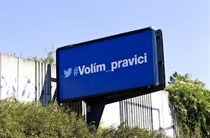
POLITICI NA SÍTI – VOLBY 2013

Slide 11
V životě bych Facebook neměla, kdybych nebyla politik. Hrozný, co?
…říkám si, tak se na to podívám a otevřel jsem si a zaregistroval jsem se a...a v zásadě jsem usoudil, že to je dobrá platforma pro politika tak, aby komunikoval s tou veřejností jiným způsobem, než je v té dané době a v té dané chvíli bylo obvyklé.
Tak já jsem na facebooku od roku 2010. Musím říct, že jsem to nepřijímala příliš nadšeně. Je to spojené s volební kampaní, kterou v roce 2010 udělala strana do poslanecké sněmovny, kdy v rámci volebního štábu nám řekli, že prostě všichni musíme mít facebookové profily.

Slide 12
Facebook vs. Twitter
U nás prostě existuje ta síla toho facebooku, takže teďka vnímám to, že je důležitější ten facebook. Možná se to změní.
Osobní stránka vs. profil
Ten motiv je poměrně jednoduchý. Já si myslím, že není dobré, aby se směšovaly stránky osobní s politickými.
Já jak mám ten osobní profil...přece jenom, aby se ty...potencionální voliči nebo lidé, to už je jedno...o mně dozvěděli poměrně co nejvíce... Já jsem se jako pokoušel dělat i tu stránku jako, co tam mají i ostatní jaksi politici...

Slide 13
Formálnost vs. neformálnost
On má ty příspěvky dobré, výstižné, ale vzhledem k tomu že znám jeho časové vytížení, tak jako on to ne...on to nemá jako nějak jakože píárově propracované, ale i novináři prostě sami řeknou, dělá to dobře. Protože on to dělá prostě spontálně, on tu asi spontálnost prostě má dobrou, no.
Jo ta hranice u mě je, že jsem zjistil, že mnohokrát, něco jsem si třeba myslel, že je vtip, tak lidi, jako fanoušci, lidi na facebooku to nepochopili jako vtip, ať už z nějaký zlý vůle anebo prostě proto, že to vyzní jinak anebo to brali v jiném smyslu.
Tak jestli na něčem zakládám tak fakt té autenticitě, prostě protože myslím, že za a) to poznat je, když člověk není autentický; a jednak prostě opravdu to je taková součást práce

Slide 14
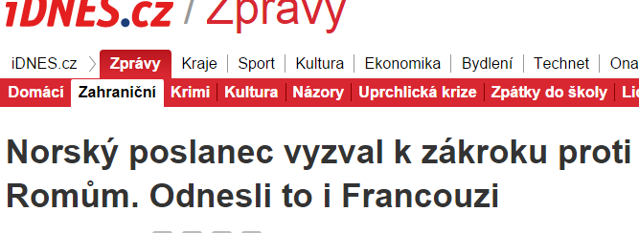
„Jo, nekdo si umi udelat poradek. A je to spravne. Ale my budeme porad priposrani, a kdyz se ozvu ja, nazyvaji mne (tady v Cesku!) rasistou.“
„Česko-Slovenská Miss Roma. Řekl bych, ze je to soutěž krásy českých a slovenskych dívek, žijících v hlavním měste Itálie.“

Slide 15
Facebook jako „výkladní skříň“ práce politika
Facebook jako místo, kde může politik ukázat, že je taky člověk, otec, manžel, sportovec…
Já to ale...mám tuto platformu, tu...tu sociální síť Facebook jako takovou...takovou výkladní skříň toho vlastně...té mé práce starostovské a hlavně poslanecké. To znamená témata, kterým se tam věnuju...
To znamená, že já se mohu ukázat tý veřejnosti jako...jako člověk, jako táta vod pěti dětí, já můžu, jo, dělat, ukázat, že chodím dost sportovat, že dělám věci, který...
Koníčky tam dávám, chodím rád střílet, chodím...chodím sportovat, trénovat... Zase vím, že to celé řadě lidí imponuje, tak prostě abych byl trošičku otevřenej, tak je to...je to i cílená... Prostě musíte se uka...tady je celá řada lidí, která nikdy nehraje fotbal a...a nejde, v životě by je nikdo neviděl v teplákách, jo. A to...mně to nevadí, jo.

Slide 16
…jde to těžko voddělit, ale to podle mě jde i těžko i v té oficiální části, protože furt jste poslanec a jste furt prostě, takže jako já nějakým způsobem to nevodděluju prostě úplně.
To jsem slíbil své rodině, že na tyto sociální sítě nebudu zatahovat rodinu. Protože to...to nemám v plánu tam zatahovat, maximálně kdybych byl společně třeba s manželkou na nějaké akci významné, společenské, týkající se i politiky nebo i starostování, tak ano…
Nemyslím, že by toto byla strana, kterou bych chtěla úplně do toho zatahovat. Je to samozřejmě věc, která je oblíbená, která jakoby zlidšťuje, vrhá se to do takového jako odosobnění té politiky, nebo zosobnění naopak, že je to také táta od rodiny, ten člověk, nebo je to normální chlap jako každý jiný.
Tak samozřejmě, jsou to věci osobně-rodinné. Velmi málo, a to jsme třeba se domluvili se svým synem, že tam vůbec nebudu jakoby zveřejňovat, i když jako lidi, když by v tom pátrali, tak by ho našli, ale příliš nezveřejňuju jakoby rodinu a ty nejbližší. Nechci je vystavovat žádným jakoby tlakům…

Slide 18
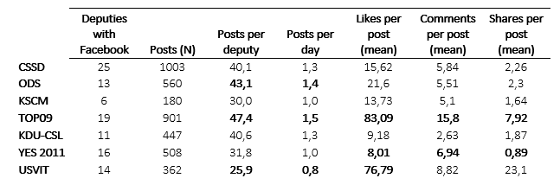
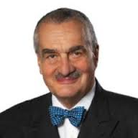
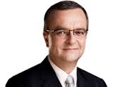
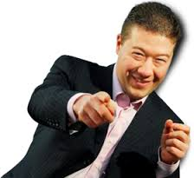

Slide 20
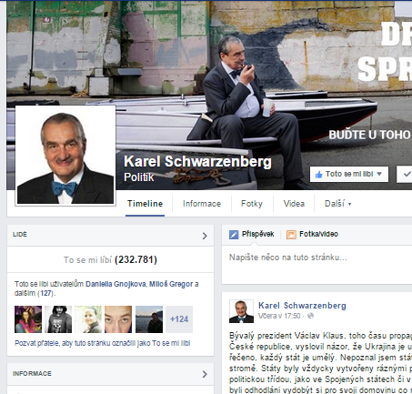

Slide 21
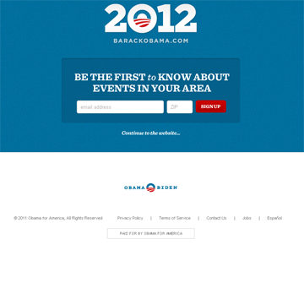
CO-CREATED CAMPAING, 2.0

Slide 23
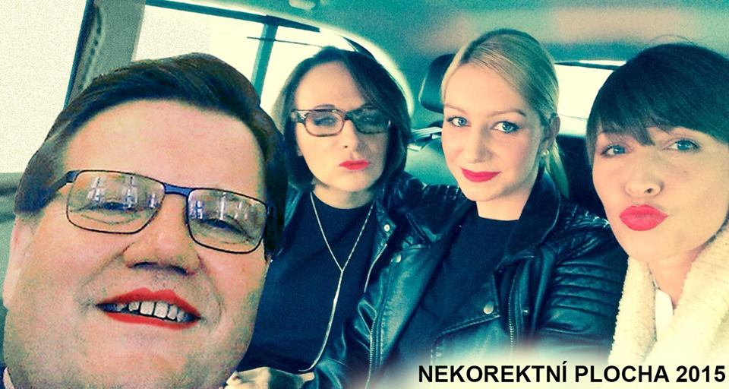
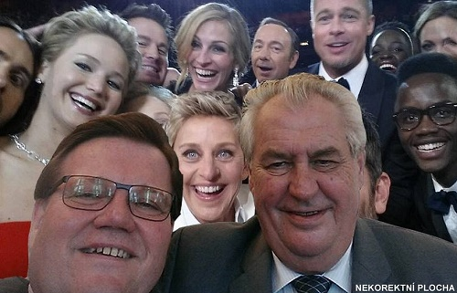

Slide 24
Mně to selfie...někteří kolegové to dělají, to jsem taky viděl... Mně to přijde takové...takové divné, jako spíš takové pubertální mně to přijde, abych to jako nazval...jako pubertální výjev, jako fotit sám sebe, to je...jako dneska je to sice v kurzu...

Slide 26
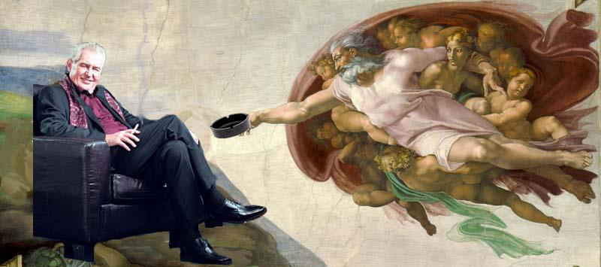
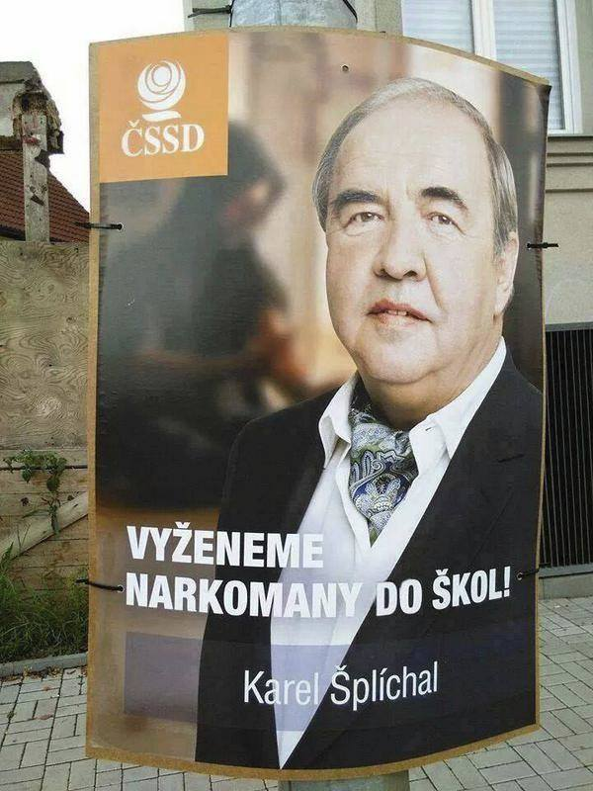
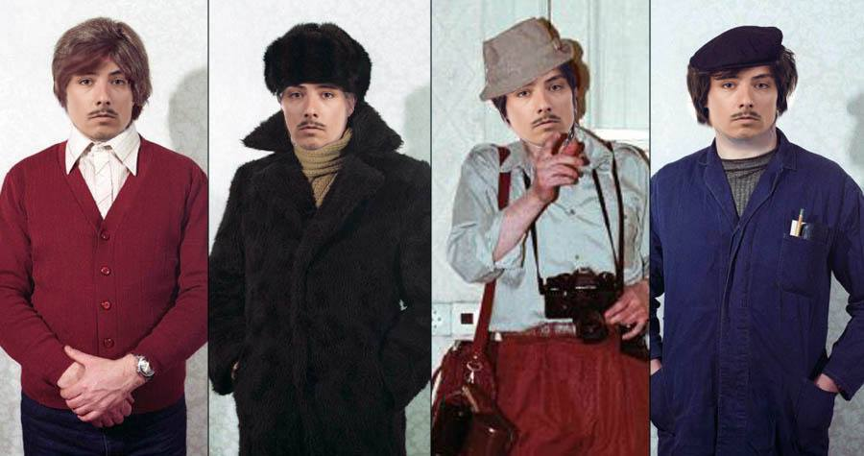

Slide 28
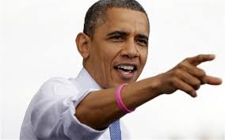
ABYCHOM TO ASI SHRNULI…
Velké naděje spojené s novými médii – revoluce v oblasti politické komunikace a politických kampaní
Zlomem kampaň B. Obamy 2008 – ale už dříve např. H. Dean
Do ČR zasahují hlavně až v roce 2013 (prezidentské a předčasné volby)
Mobilizační potenciál a interakce (obousměrná komunikace)
Nicméně limity (technická zdatnost, čas, jiný komunikační styl, inovativnost)
Nová média spíše jako součást celého komunikačního balíčku
Jaký je reálný dopad?

Slide 29
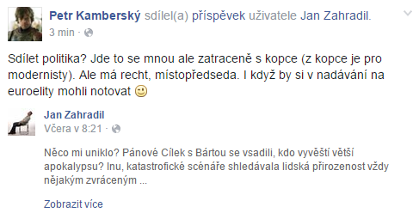
4 %

